Slide 1
HİBRİT UYGULAMA GELİSTİRME SUNUMU
PROJE SORUMLULARI
Emircan SAZLI
Beyza Nur KAŞ
Halil İbrahim TAŞYÜREK
Dilan ALÇIN
Ülkü UÇAR
Ataberk TEKER

Slide 2
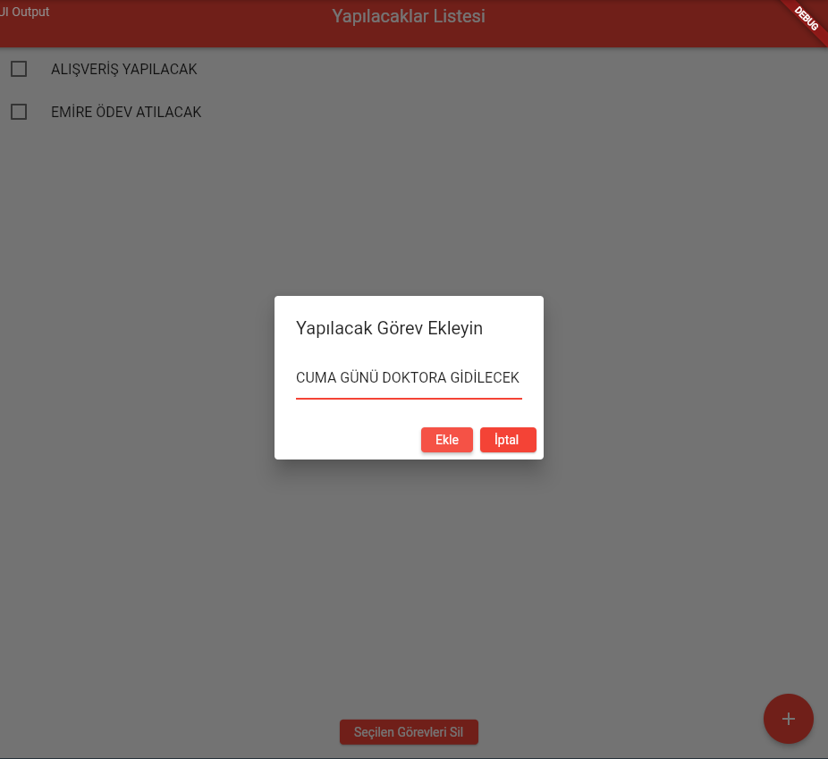
TO DO LİST NE DEMEK?
To-do List,
kullanıcıların yapılması
gereken şeyleri takip etmeleri ve odaklanmasını sağlayan bir kişisel görev yönetimi uygulamasıdır.

Slide 3
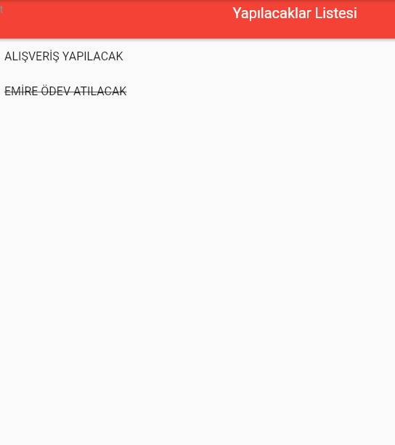
PROGRAMDA NELER YAPABİLİRİZ ?
To Do List kelimesinin Türkçe karşılığı yapılacaklar listesidir. Kişinin, yakın gelecekte yapmak istediklerini alt alta sıraladığı listelere to do list denir.Programımızda sizi düzene sokacak ve hatırlamanız gereken bilgileri ekleyebileceğiniz , silebeceleğiniz ve düzenleyebileceğiniz bir bölüm olmaktadır.

Slide 4
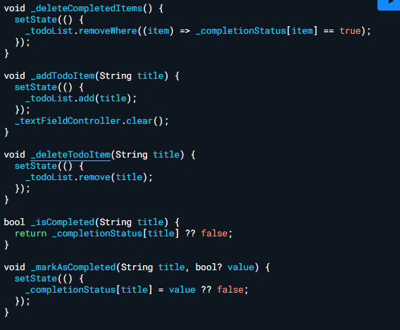
PROGRAMDAKİ SORGULAR VE FONKSİYONLAR

Slide 5
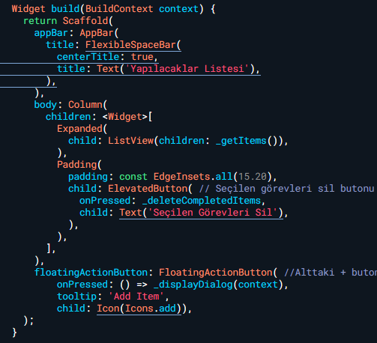
Programın arayüzünü oluşturan kodlar

Slide 6
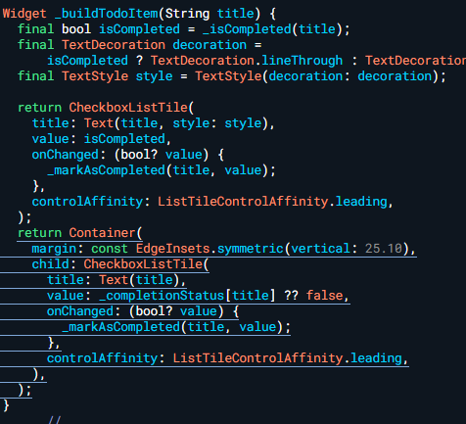
Eklenen görevlerin listelenmesini sağlayan kodlar

Slide 7
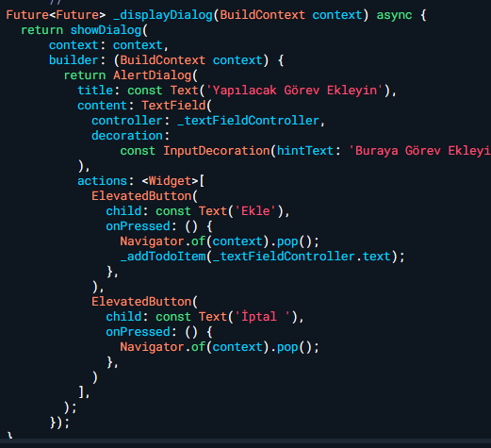
+ butonuna bastığımızda açılan alert dialog

Slide 8
SUNUM BİTTİ

